Slide 1
广点通的数据挖掘
2013-07@ADC
shawnxiao@tencent.com

Slide 2
目录
产品 简介
问题 分析
解决 之道
系统演进
在线模型
特征设计
两大 平台
Notes:
5大部分：
1、简单介绍，演示一下广点通是一个什么样子的产品。
2、碰到的一些问题做一些分析
3、介绍一下我们的应对，做法
4、做法中用到了哪些数据
5、下一步的方向

Slide 3
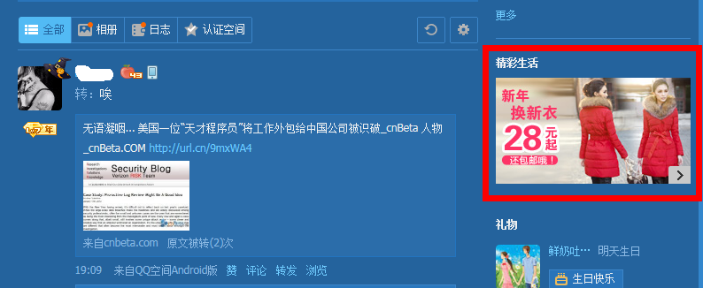
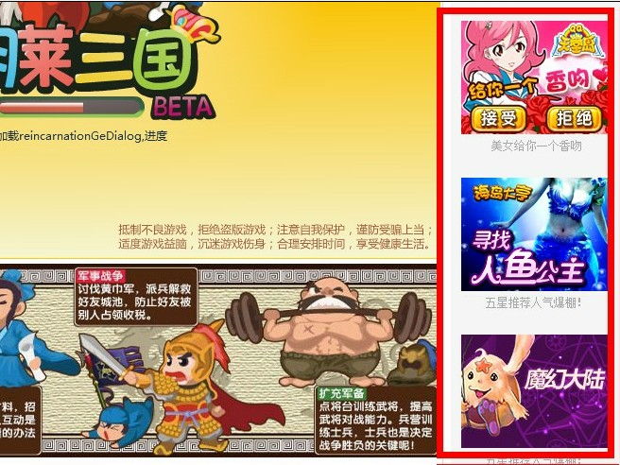
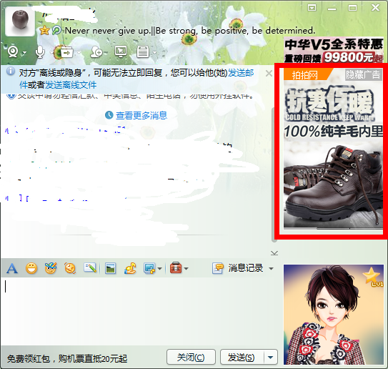
产品简介
官网 http://e.qq.com/
Notes:
广点通是一个可提供给广告商多种广告投放平台的效果广告系统。

Slide 4
产品简介
广告位
展现形式
投放策略
计费方式
Qzone空间
朋友网
QQ PC端
QQ音乐
手机Qzone
图片
文字
CPC
CPM
GSP
Notes:
面向中小企业广告主的效果广告系统，精准投放是核心竞争力。
调出 Qzone， 客户端的广告位场景演示。
CPC 用户点击一次，收费，否则，不收费
GSP 是什么？---第二名计费,pctr2*cpc2/p
广义二价拍卖(Generalized Second-Price Auction）
重点交待：高并发低延迟的效果广告系统是一堆负责的系统构成，这里重点分享在广告点击率预测，数据挖掘方面的经验。

Slide 5
目录
产品 简介
问题 分析
解决 之道
系统演进
在线模型
特征设计
两大 平台
Notes:
5大部分：
1、简单介绍，演示一下广点通是一个什么样子的产品。
2、碰到的一些问题做一些分析
3、介绍一下我们的应对，做法
4、做法中用到了哪些数据
5、下一步的方向

Slide 6
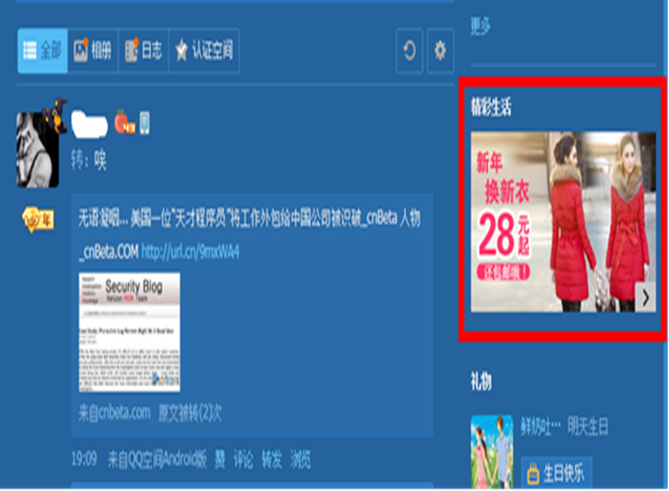
挑战 – 广告位
上下文较少
没有明显的意图带入
没有固定的页面内容
广告位众多
网页
客户端
手机 等
Notes:
和搜索广告的区别，也不会有搜索引擎的refer带入。
区别与内容广告，有比较明确的页面内容。
用户到Qzone，更多只是逛一下，做一些好友互动等活动。
图片规格多，适应页面UI,主要是照顾用户体验。

Slide 7
挑战 – 用户
点击数据非常稀疏
大部分用户，一个月内都没有点击
平均1000次曝光，点击 1~8
曝光数据偏态(以某个广告位为例)
40%的用户，一天内，曝光 = 1
80%的用户，一天内，曝光 < 3

Slide 8


挑战 – 广告
素材内容对点击影响很大
0.20%
8X
1.70%
Notes:
相比广告位，用户带来的问题；广告侧带来的挑战也比较多。
2. 0.20% 1.70%

Slide 9
挑战 – 广告
新广告的冷启动
每天新增几十万新广告
没有用户反馈信息
类目不均衡
Notes:
从广告的生命周期来看问题。

Slide 10
挑战 – 系统
用户体验，<50ms
数据的偏差
用户误点击
恶意点击等
海量数据建模、预测

Slide 11
目录
产品 简介
问题 分析
解决 之道
系统演进
在线模型
特征设计
两大 平台
Notes:
5大部分：
1、简单介绍，演示一下广点通是一个什么样子的产品。
2、碰到的一些问题做一些分析
3、介绍一下我们的应对，做法
4、做法中用到了哪些数据
5、下一步的方向

Slide 12

系统演进
Notes:
1、不会直接讲现在怎么做的，而是会分享从雏形到目前做法的进化历程。

Slide 13
实时 查询
场景
广告位少
广告少
线下全量预测，线上查询
HADOOP ，RDT：可解释，少迭代，训练&预测都很快
预测结果存储量巨大
8亿用户*TOP100个订单*广告位 =
1.6T * #广告位
Notes:
互联网的特点，短平快，快速上线。
能够使用到的成熟的技术平台：hadoop
0.8G*100*(8+8+4)=1.6T

Slide 14
1、RDT

Slide 15
2、快速聚类
Notes:
Simhash,保留输入数据的相似性，hash之后仍然是相似的。所有预测广告得到一个指纹。如何对相似性做一个聚类的问题？
Minhash 通过对多次hash结果的最小值相等概率判断，得到jaccard的相关值。很方便并行，减少了传统k-means这样算法的迭代，可以快速完成。得到群体后，再计算其中心点作为其推荐列表。
8亿用户的广告预测计算，大约只需要1个小时完成。
成果：8亿用户映射 -> 到几百万规模

Slide 16

实时查询
N*AD
全量预测
排序
快速聚类
AD
N*<AD,weight>
M*<AD,weight>
QQID：类ID
类ID：M*<AD,weight>
注：M<<N
Notes:
16

Slide 17
更好的方案？
极大浪费计算资源，90%的用户不会到来
新广告不在候选集，无法预测
实时性不好，策略不够灵活
扩展性受限
Notes:
注意承上启下，抛出问题：现在的方案解决了存储了问题，但是还存在很多其他问题。
8亿用户，每天过来的到的用户只有1亿用户
离线预测，新广告没有在计算列表里面。
扩展性有限：
广告从几百到几十万，更多
广告位从几个到几百，更多

Slide 18
实时计算
线下训练模型；线上实时预测
新广告线上直接预测
动态SO的技术，更加灵活的实验
数据染色，便于后续分析
算法 + 领域知识 相结合
Notes:
1、不来的用户，不用预测；
2、广告在前端经过业务逻辑过滤，不在候选集里面的，也不用预测。
数据染色，对策略埋下标记，线下统计分析
逻辑更加灵活，

Slide 19
主要问题
用户响应时间 < 50ms
输入：
线上一次请求，100个广告的实时预测计算
需要查询用户，广告等多种特征800+次
“树”类的算法的不足
输出规则，串行计算
树的层数和规模限制
Notes:
预测模块，需要简单的计算逻辑。所以选择LR
另外，用户存在行为上的差异，有些用户有实时行为，但有些没有。

Slide 20

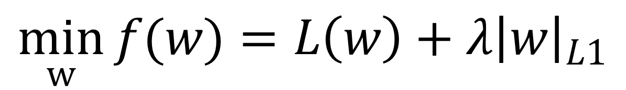
Regularized logistic regression
$$\min_{w}{f(w)=L\left(w\right)+λ{\left|w\right|}_{L1}}$$
Notes:
Regularized LR 的问题定义，大家应该比较熟悉。
L1,L2通过实验去选择。

Slide 21
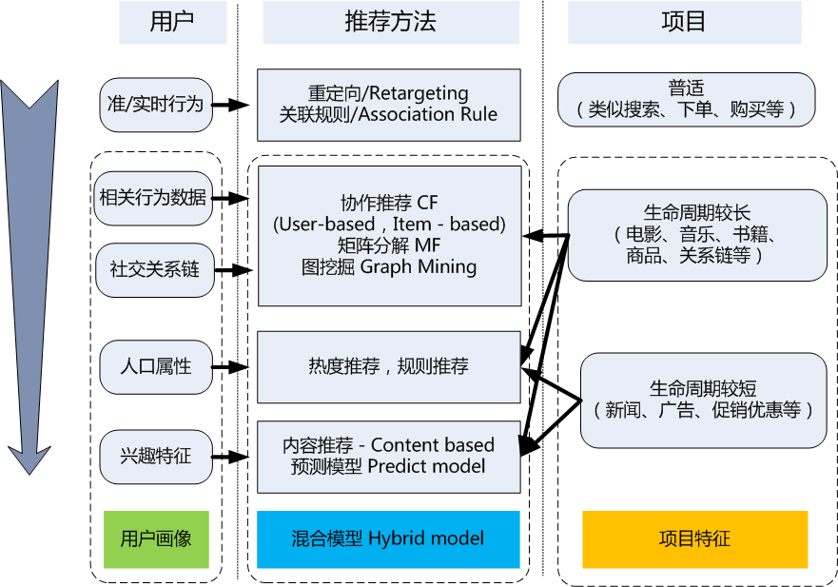
融入用户行为的混合模型

Slide 22
实时计算
N*AD
Scoring
过滤
pCTR
排序
reRanking
策略
AD
M*<AD,weight>
M*<AD,weight>
注：M<<N
M*<AD,weight>
Notes:
22

Slide 23
实时计算 – 不足
Model离线training
数据分布变化很快
Notes:
模型还是离线build，线上的变化不能很快得到反映。比如说，有个新广告的效果突升或者突降。。。
广告生命周期很短，竞价对广告效果的影响等因素。

Slide 24
Online Model
天更新
15分钟更新
Notes:
线下的模型只是一天（or更长）更新一次。
线上model更新，可以实时获取线上新增广告的权重更新。
线下全量模型，定期训练+线上增量模型

Slide 25
目录
产品 简介
问题 分析
解决 之道
系统演进
在线模型
特征设计
两大 平台
Notes:
5大部分：
1、简单介绍，演示一下广点通是一个什么样子的产品。
2、碰到的一些问题做一些分析
3、介绍一下我们的应对，做法
4、做法中用到了哪些数据
5、下一步的方向

Slide 26
数据才是“大米”
巧妇难为无米之炊

Slide 27
定制化用户画像
用户
基础属性
行为属性
人口属性
兴趣属性
自定义标签
细分人群
年龄
千余种兴趣类目
百万级独立标签
苹果
索尼
安踏
宝马
…
单身人群
性别
女装
女饰品
女鞋
男装
IT产品
…
新婚人群
地域
母婴人群
学历
…
上网场景
…

Slide 28
图片feature
爬取广告素材的图片
计算图片的色彩特征
亮度
饱和度
色彩度
对比度
尖锐度等

Slide 29



示例： 中间图片点击率最高
哪个图片点击率最高？
亮度标准差=3 亮度标准差=8 亮度标准差=16
Notes:
图片亮度在8左右点击率最高

Slide 30
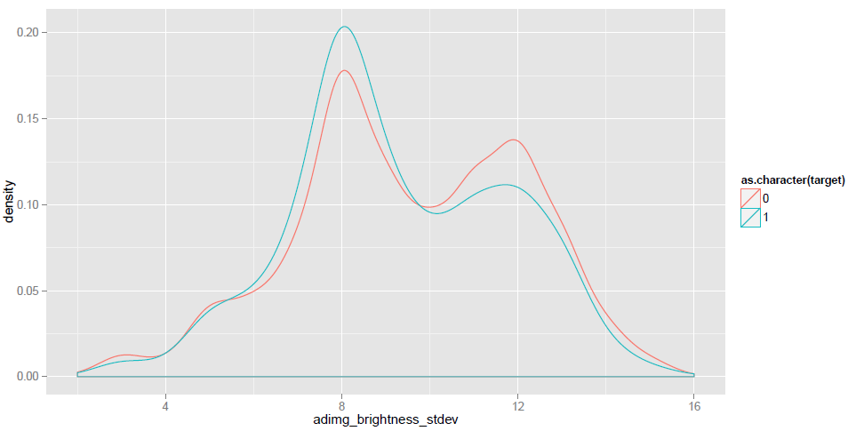
亮度(Brightness)-标准差，density图
亮度标准差在[6,10]更倾向于点击
Notes:
图片亮度在8左右点击率最高

Slide 31
图像相似度
计算方法
对每个图片的gist特征512维的 float & dense 向量直接计算其simhash值
输出
ADid -> img_group_id
好处
快
不需要指定聚类中心个数
SimHash值越接近的图片越相似
Notes:
Simhash :64 Bit 的 Murmur Hash

Slide 32

图像相似度-example
聚类id：
1711127890547892055
包含3106 个这样的类似广告素材
对于同一人群，相似图片CTR接近
广告ID | click | impression | CTR
8509989 | 88 | 55,560 | 0.16%
8509980 | 116 | 62,091 | 0.19%
8509912 | 166 | 93,099 | 0.18%

Slide 33
目录
产品 简介
问题 分析
解决 之道
系统演进
在线模型
特征设计
两大 平台
Notes:
5大部分：
1、简单介绍，演示一下广点通是一个什么样子的产品。
2、碰到的一些问题做一些分析
3、介绍一下我们的应对，做法
4、做法中用到了哪些数据
5、下一步的方向

Slide 34
核心平台之一：腾讯分布式数据仓库（TDW）
基于开源hadoop和hive进行大量优化和改造
单集群4400台（业界顶级规模），存储容量100PB
月活跃用户（数据提取分析）2800人，覆盖7大BG88个部门
关键技术
Hadoop Master（NN/JT）节点实现并行扩展，支持灾难时自动热切
Hive&Pig功能丰富，支持传统数据库的标准语法，提供可视化集成开发环境
TDBank准实时数据采集，支持5分钟及时数据分析
Lhotse一站式任务管理，每天支撑10万级任务调度，可平行扩展
IDE 集成开发
任务统一调度
Lhotse
查询引擎
Hive
TDBANK
数据采集
计算引擎
MapReduce
HADOOP
存储引擎
HDFS

Slide 35
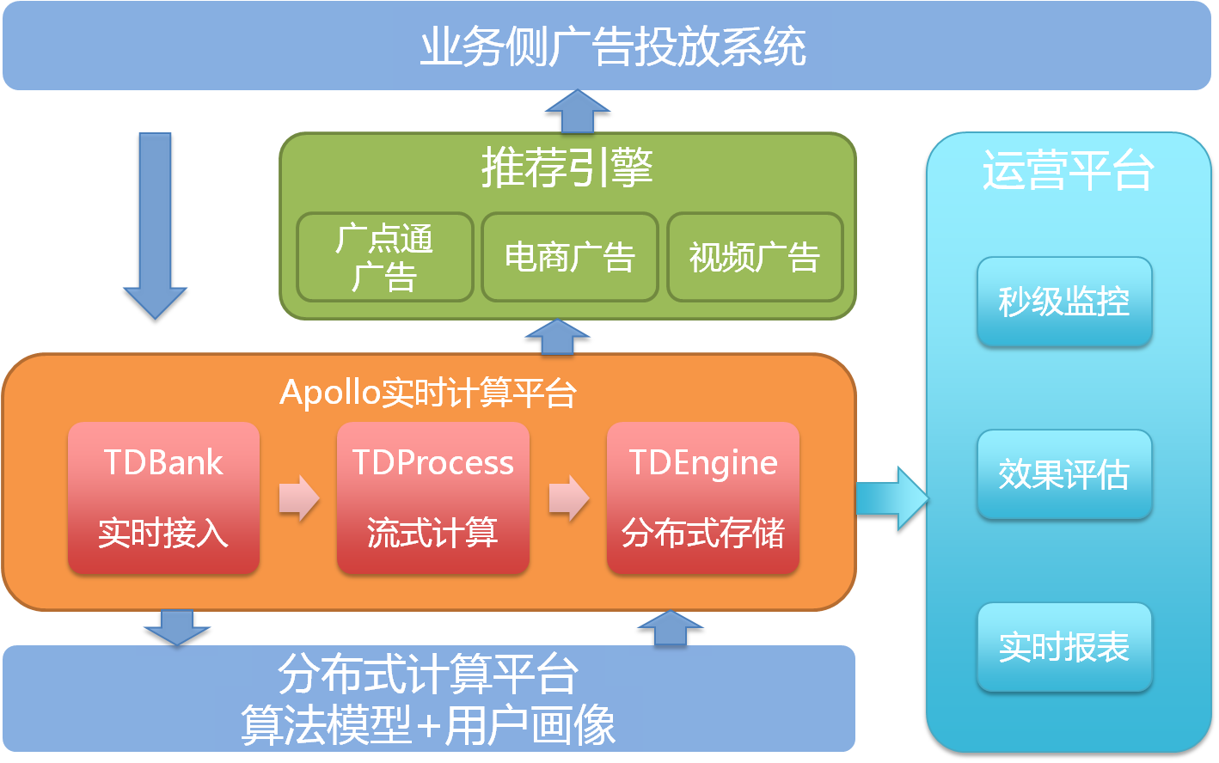
核心平台之二：实时推荐平台（APOLLO）
泛平台支撑，满足腾讯各类个性化推荐需求
海量数据在线处理，日推荐请求300亿，流式计算30000亿
算法精准，平台高效，毫秒级响应
关键技术
多种算法模型灵活适配，LR、RDT、SVD等
简单高效的扩展能力，数据动态伸缩，上层无感知
多副本数据容灾，服务可用度99.995%以上
多级缓存技术，有效解决分布式计算的数据CoLocation问题
Notes:
数据接入量：50亿/天
实时计算量：1000亿/天
数据访问量：800亿/天
数据存储量：2T/天
提升推荐效果：30%

Slide 36
个人感悟
1、数据为王，垃圾进垃圾出
2、用户行为最有效
3、简单实时方法好过复杂离线
4、线下的模型指标只是参考，一定要做在线的AB TEST
5、AB TEST前先做AA TEST
6、在BADCASE中不断提升

Slide 37
THANKS

